Slide 1


Slide 2
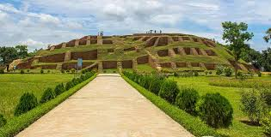

সবাইকে ফুলের শুভেচ্ছা

Slide 3

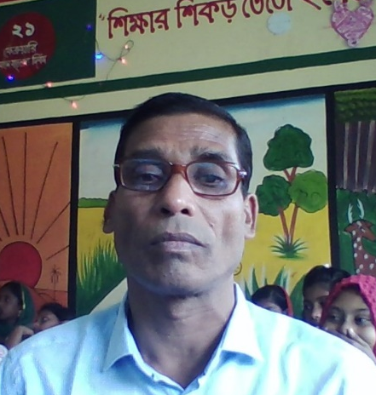
শিক্ষক পরিচিতি
মোঃ শাহজাহান আলী
সহকারী শিক্ষক
বড়শলুয়া উত্তর পাড়া সরকারী প্রাথমিক বিদ্যালয়
উপজেলাঃ চুয়াডাঙ্গা সদর
জেলাঃ চুয়াডাঙ্গা
ইমেল-shajahana755
@gmail.com

Slide 4

পাঠ পরিচিতি
শ্রেণিঃ পঞ্চম
বিষয়ঃ বাংলা
পাঠের শিরোনামঃ মাটির নিচে যে শহর
আজকের পাঠঃ বাংলাদেশের মধ্যে……প্রবাহিত ছিল।
তারিখঃ ------------------- সময়ঃ ৪৫ মিনিট

Slide 5

শিখনফল
শোনাঃ
১.২.১ -উচ্চারিত পঠিত বাক্য,কথা মনোযোগ সহকারে শুনবে।
বলাঃ
১.১.১ -যুক্তবর্ণ সহযোগে তৈরি শব্দ স্পষ্ট ও শুদ্ধ ভাবে বলতে পারবে।
পড়াঃ
১.৩.১ -পাঠে ব্যবহৃত যুক্তব্যঞ্জন সংবলিত শব্দ শুদ্ধ উচ্চারণে পড়তে পারবে।
লেখাঃ
১.৪.১ -যুক্তব্যঞ্জন ভেঙ্গে লিখতে পারবে।

Slide 6


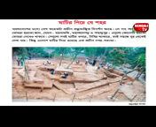
এসো একটি ভিডিও দেখি

Slide 7

পাঠঘোষনা
তোমাদের বইয়ের ৬৭ পৃষ্ঠা খোল,
আজ আমরা পড়বো – মাটির নিচে যে শহর
(বাংলাদেশের মধ্যে -----------প্রবাহিত ছিল।)

Slide 8

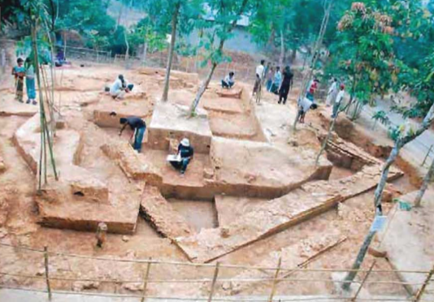
এসো আমরা একটি ছবি দেখি
১.তোমরা ছবিতে কী কী দেখছ?
২.ছবিতে লোকজন কী কী করছে?

Slide 9

প্রমিত উচ্চারণে পাঠ
মনোযোগ সহকারে শুনবে

Slide 10

শিক্ষকের সাথে শিশুদের পাঠ

Slide 11

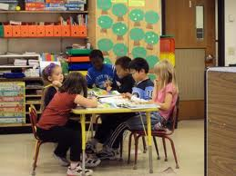
দলে পড়বে

Slide 12
যুক্তবর্ণ বাছাই ও ভেঙে দেখানো
ত্ন
প্রত্নতাত্ত্বিক
ত
ন
জ্ঞ
বিজ্ঞান
জ
ঞ
ম
হ্ম
হ
ব্রহ্মপুত্র

Slide 13

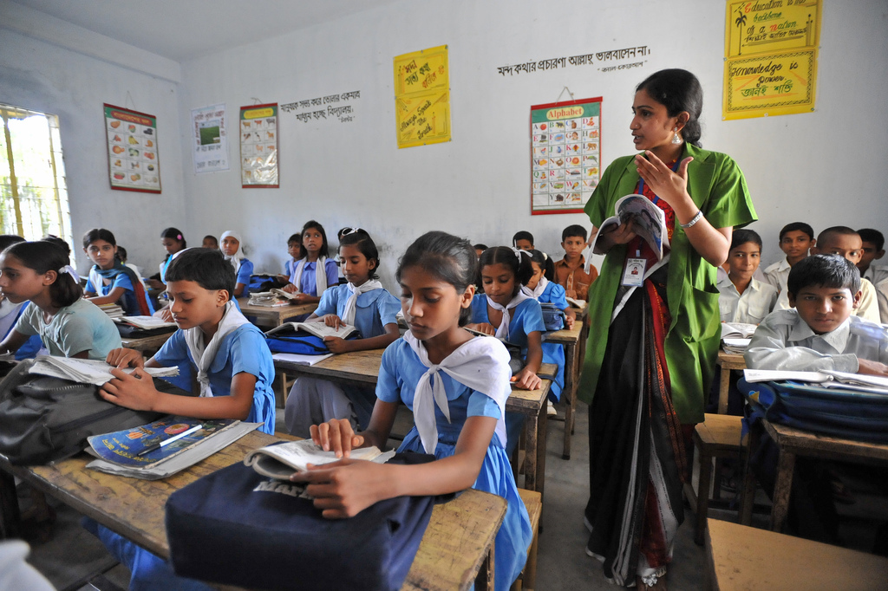
শিক্ষার্থীদের নিরব পাঠ
(প্রয়োজনে ফলাবর্তন)

Slide 14

পাঠের বিষয়বস্তু আলোচনা
প্রশ্নোত্তরের ম্যাধ্যমে

Slide 15

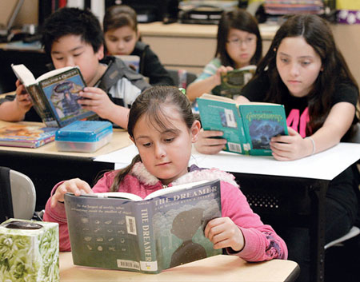
মূল্যায়ন
নির্ধারিত অংশটুকু পড়তে দিয়ে

Slide 16

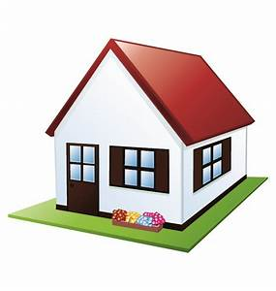

পরিকল্পিত কাজ
পাঠ্যাংশটুকু বাড়ি থেকে ভালকরে পড়ে আসবে

Slide 17
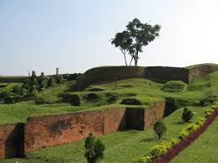
সবাইকে ধন্যবাদ
বি দা য়

